Slide 1
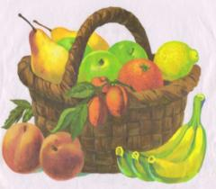
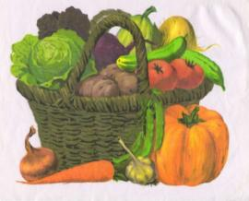
Выполнила: Михайлова
Ксения Сергеевна

Slide 2
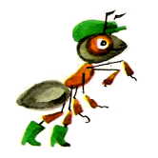
А почему нужно есть много овощей и фруктов?

Slide 3
Сегодня на этот вопрос мы и постараемся ответить. А для этого позовем гостей.

Slide 4
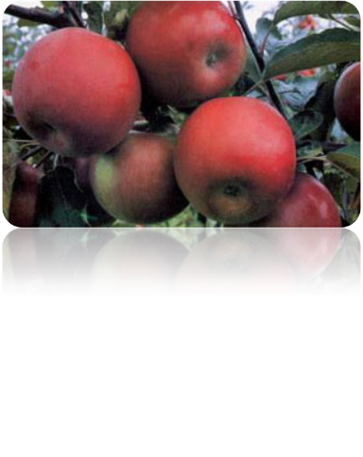
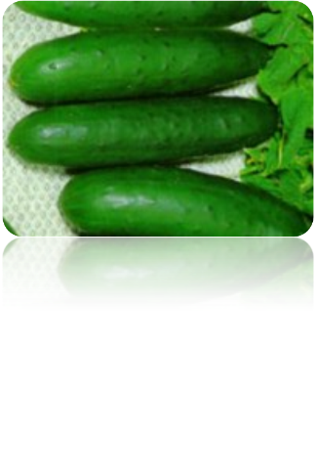
ЧТО ЭТО?
Само с кулачок,
Красный, жёлтый бочок.
Тронешь пальцем – гладко,
А откусишь – сладко.
Летом - в огороде,
Свежие, зелёные.
А зимою – в бочке,
Крепкие солёные.

Slide 5
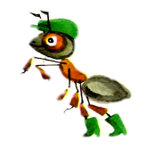
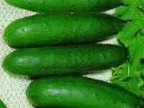
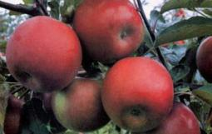
А ты попробуй-ка их на вкус. А затем сравни, где они растут.

Slide 6
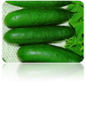
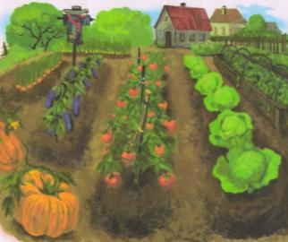
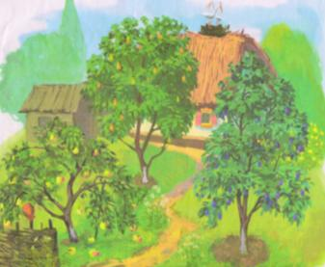
Вот в чём их отличие:
ОВОЩИ
Фрукты
Обычно несладкие
Обычно сладкие
В саду
В огороде

Slide 7
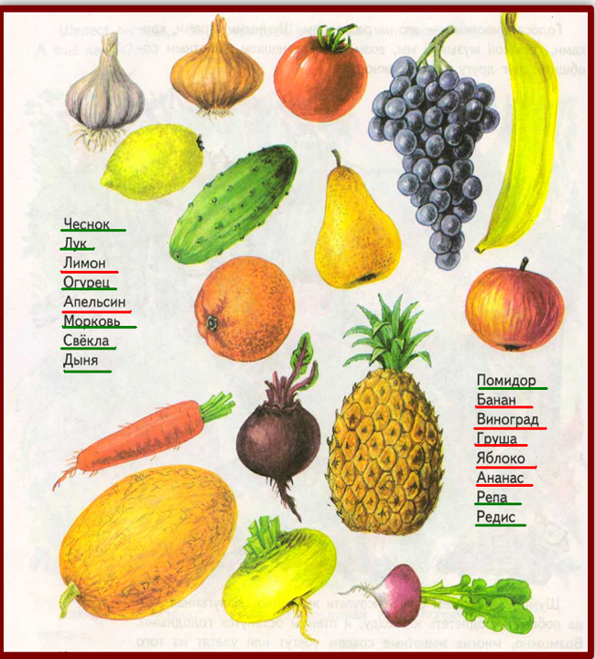
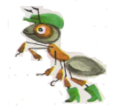
ПРОВЕРЬТЕ СЕБЯ!

Slide 8
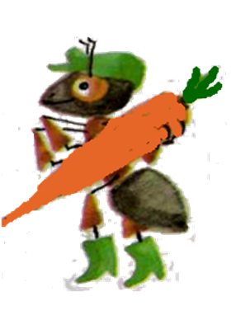
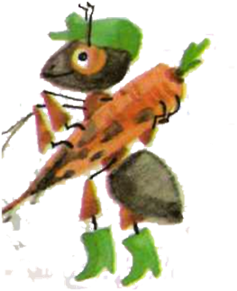
Ребята!
Не забывайте перед едой хорошо мыть овощи и фрукты.

Slide 9
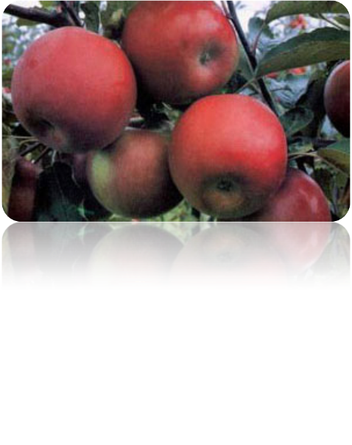
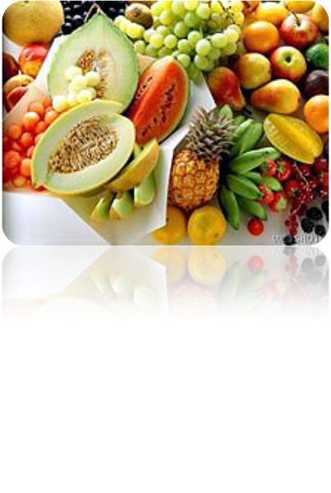
Кушайте, ребята огурцы и дыни -
В овощах и фруктах много витаминов.
И растите сильными,
Умными, весёлыми.
Ешьте витамины -
Будете здоровыми!
.

Slide 10
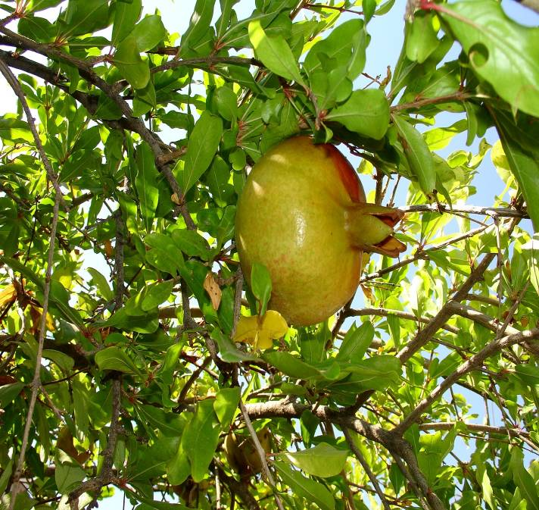
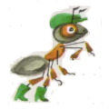
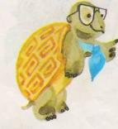
До новых встреч!

